Slide 1
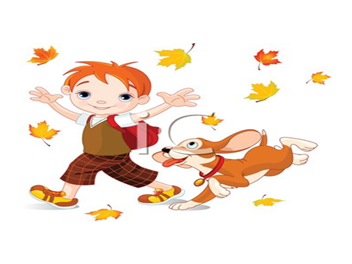
JESEN

Slide 2
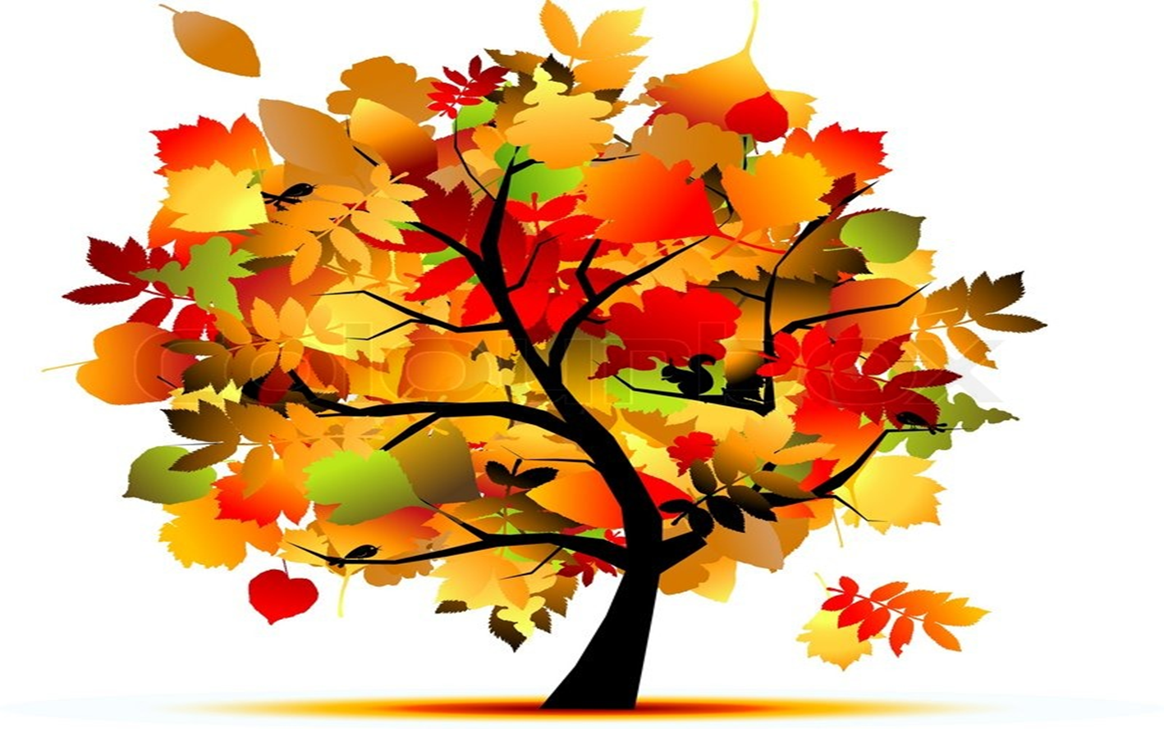
Listopadnom drveću pada lišće.

Slide 3
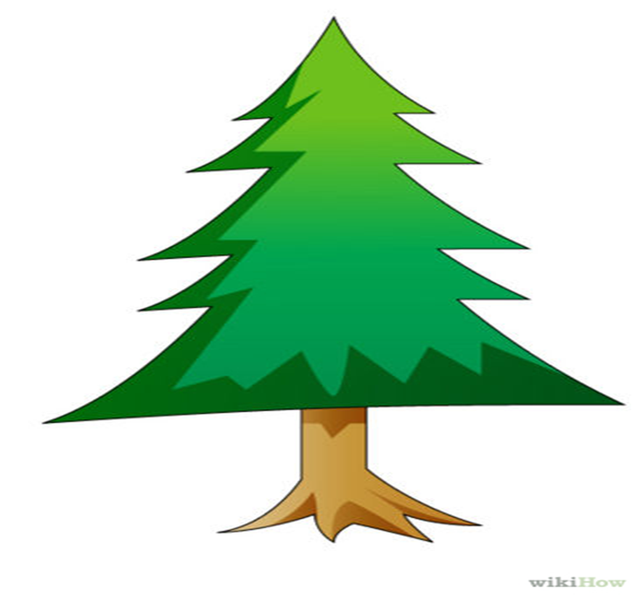
Vazdazelenom drveću u jesen ne pada lišće.

Slide 4
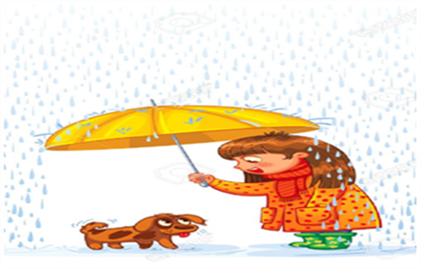
Kakvo je vrijeme u jesen?
kišovito
vjetrovito

Slide 5
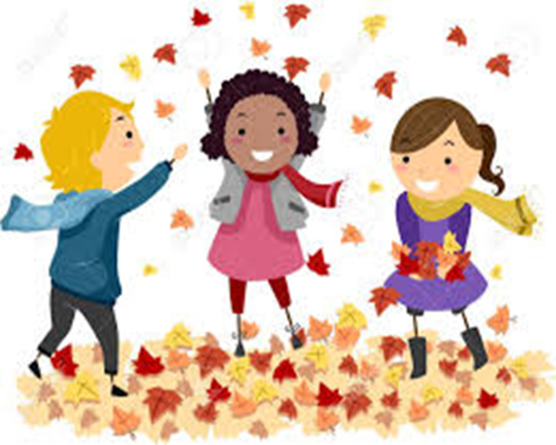
sunčano
oblačno
maglovito

Slide 6
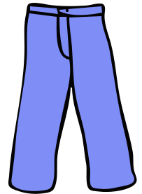
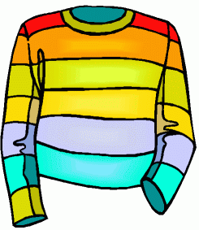
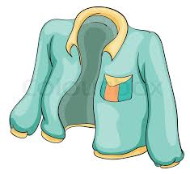
Kakvu odjeću nosimo kada je jesen?
majica dugih rukava
duge hlače
jakna

Slide 7
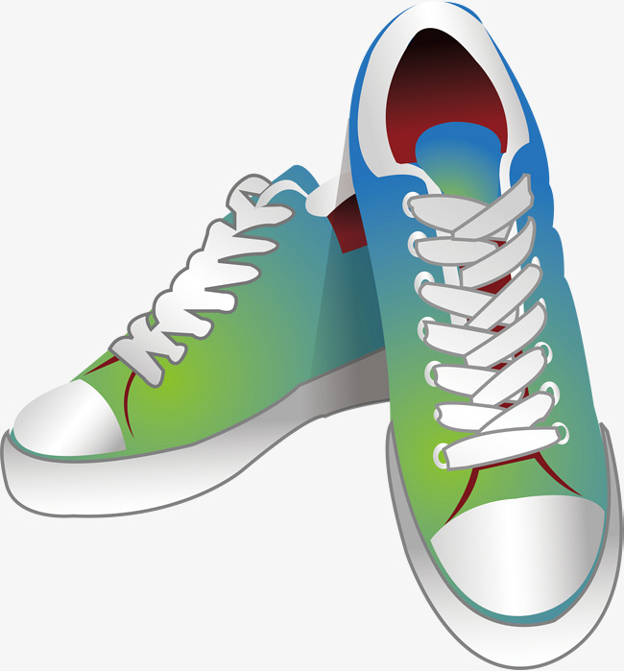
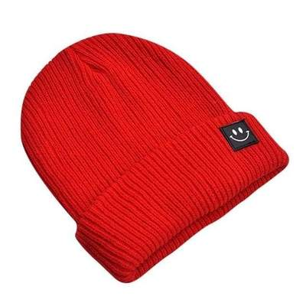
tenisice
kapa

Slide 8
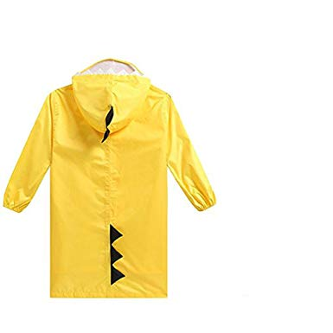
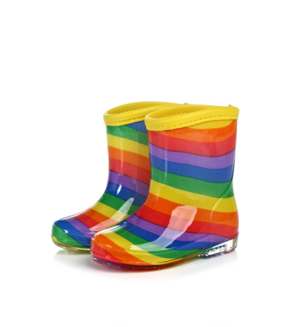
Što nosimo kada pada kiša?
kišobran
kišna kabanica
gumene čizme

Slide 9
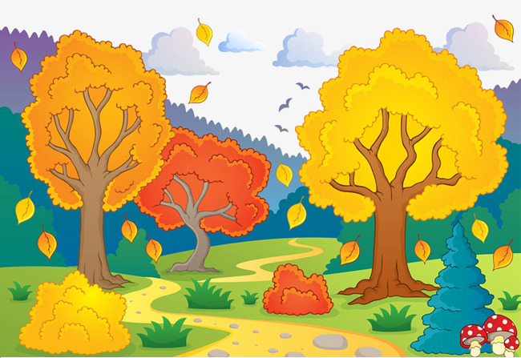
Ljudi i jesen

Slide 10
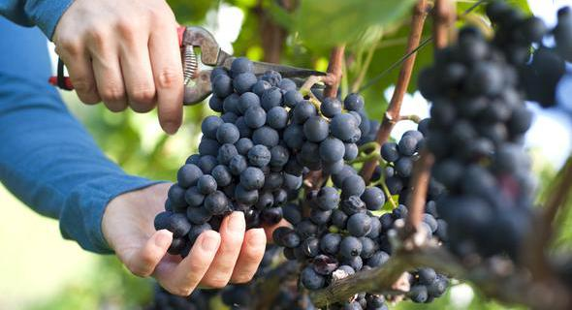
U vinogradu se bere grožđe.

Slide 11
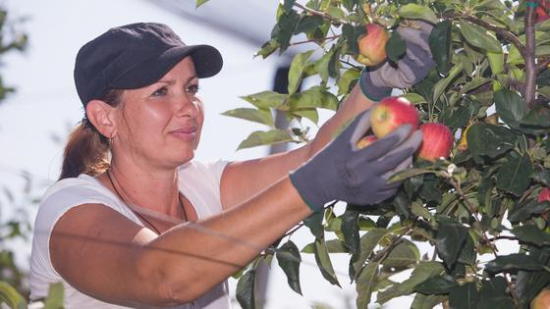
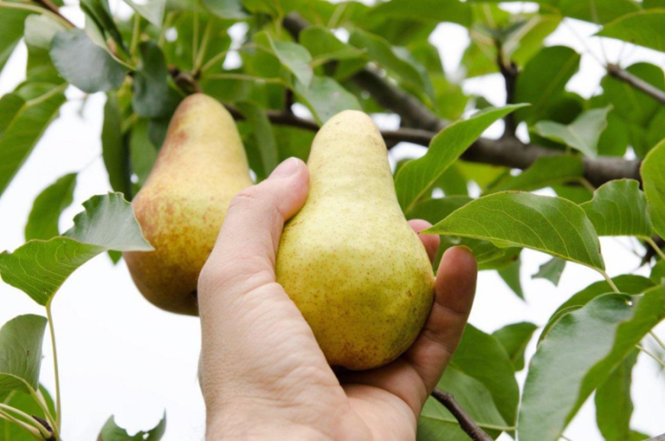
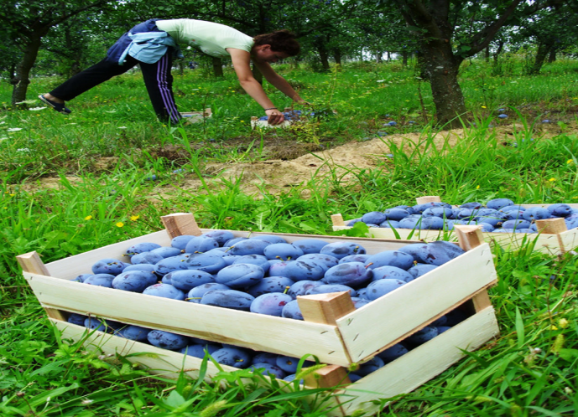
U voćnjaku se beru:
jabuke
kruške
šljive

Slide 12
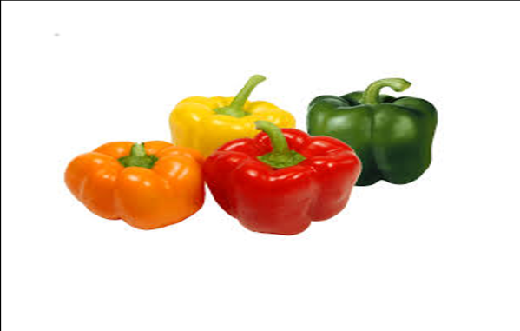
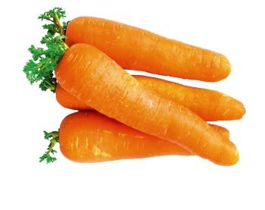
Što se bere na vrtu?
paprika
mrkva
peršin
luk

Slide 13
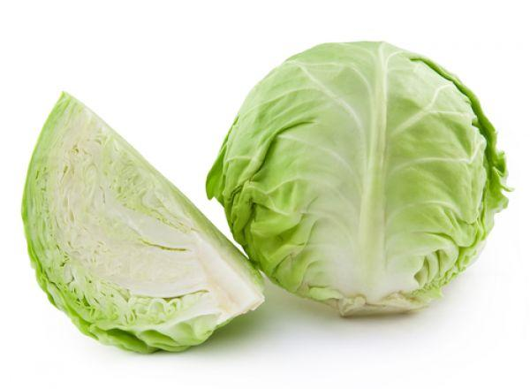
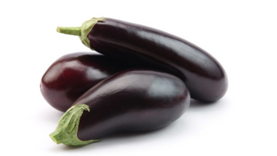
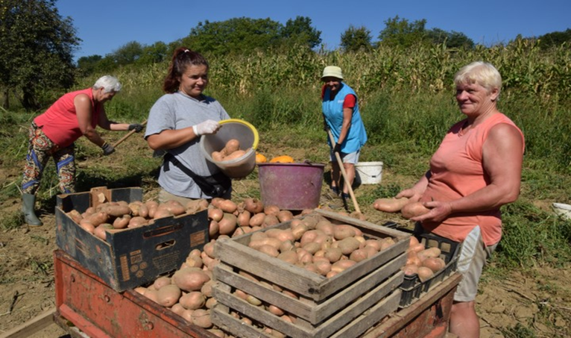
kupus
patliđan
krumpir

Slide 14
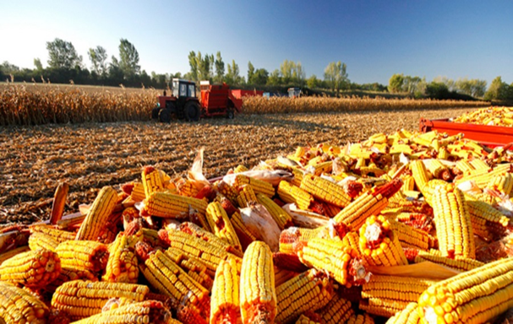
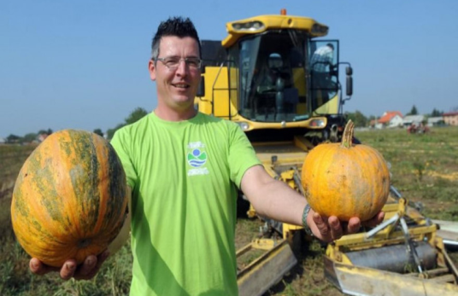
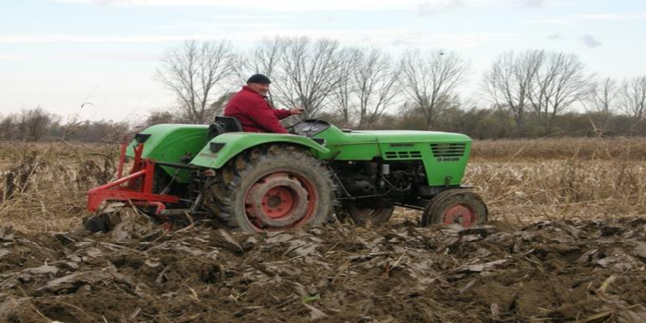
Što se radi na njivi?
Bere se kukuruz.
Beru se bundeve.
Ore se zemlja.

Slide 15
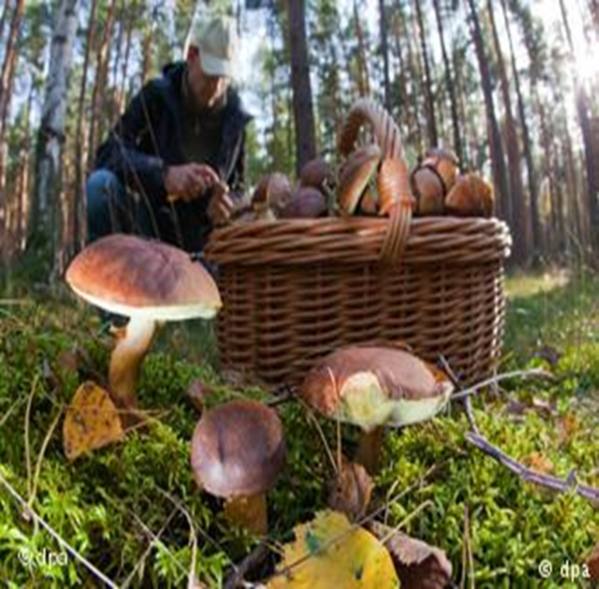
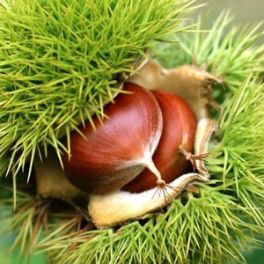
Koje plodove beremo u šumi?
gljive
kesteni

Slide 16
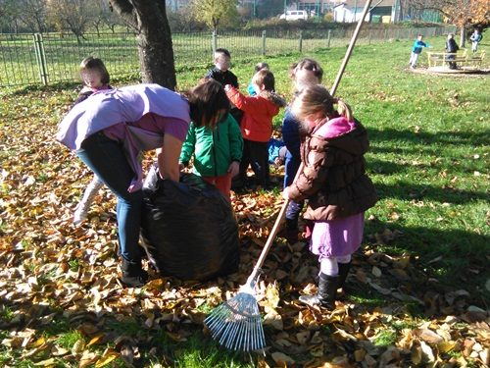
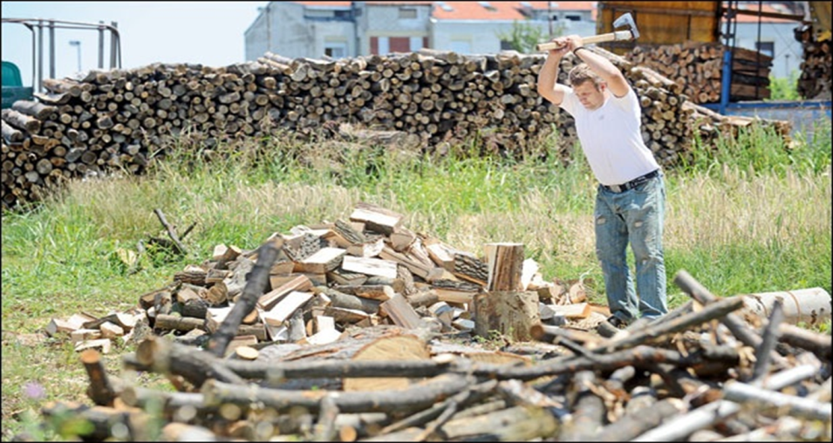
Što rade ljudi u dvorištu?
Grablja se lišće.
Priprema se drvo za ogrjev.

Slide 17
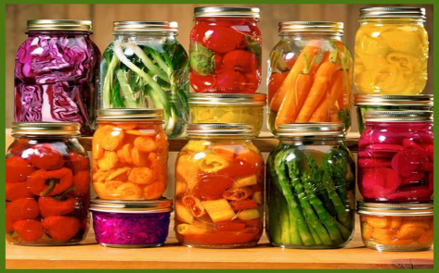
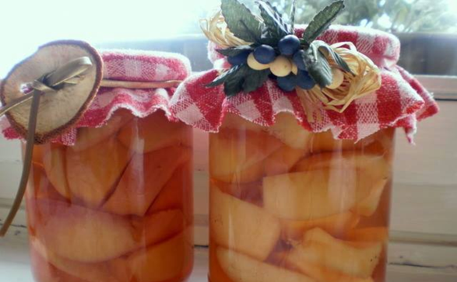
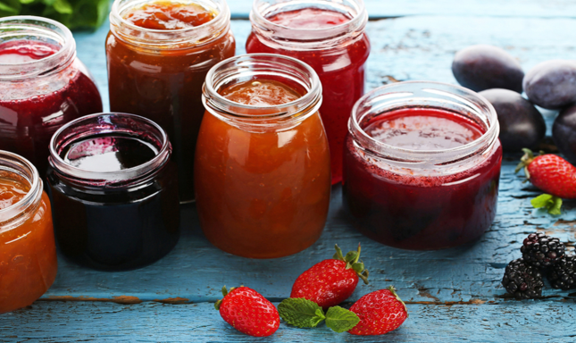
Što se radi od voća i povrća?
Sprema se zimnica.
Kuha se kompot.
Kuha se marmelada.

Slide 18
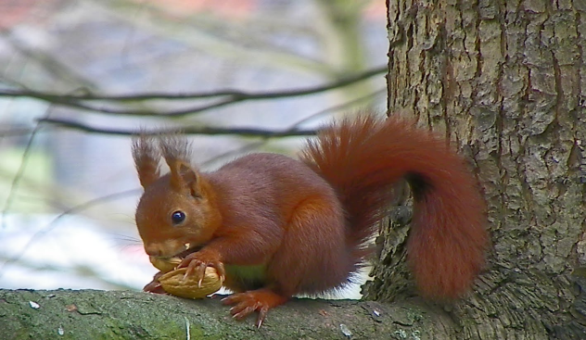
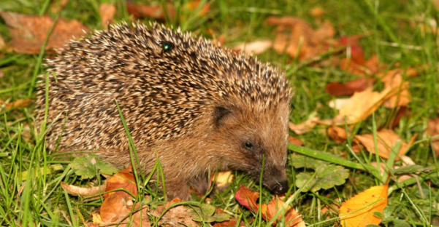
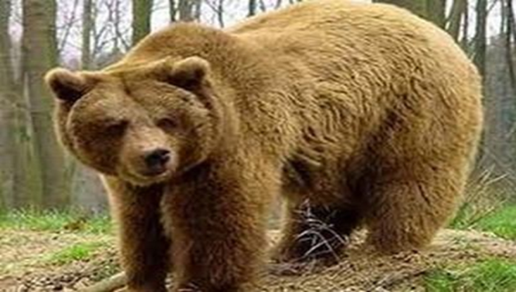
A što je sa životinjama u jesen?
vjeverica
Skupljaju hranu i pripremaju se za zimski san.
Medvjed i vjeverica dobivaju gusto krzno.
jež
medvjed

Slide 19
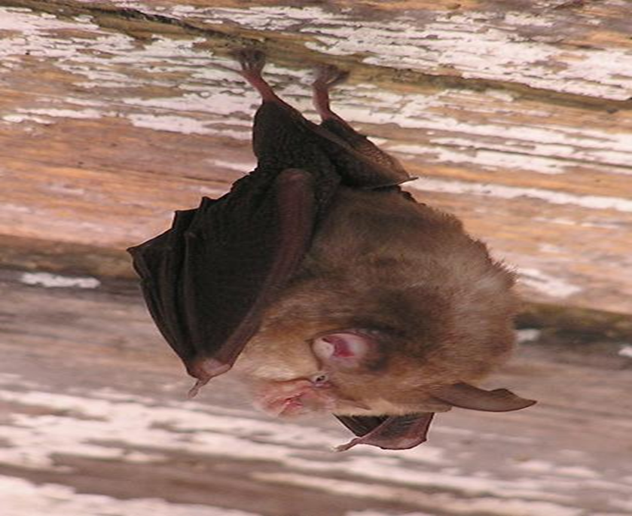
Šišmiš se isto sprema za zimski san.

Slide 20
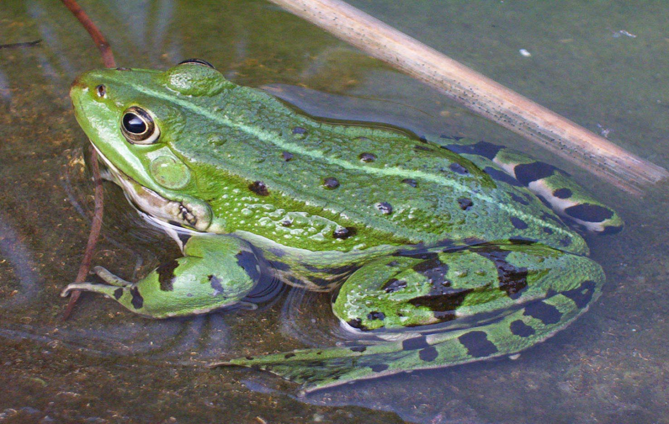
Žaba se zavlači u mulj.

Slide 21
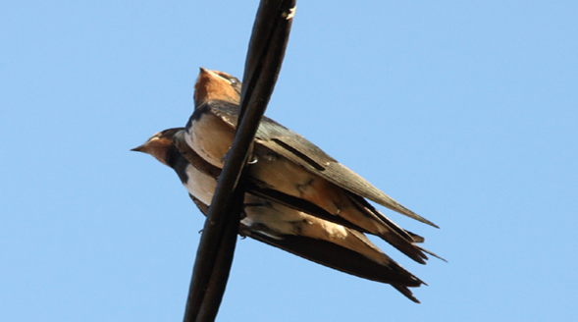
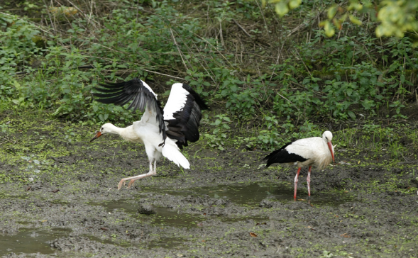
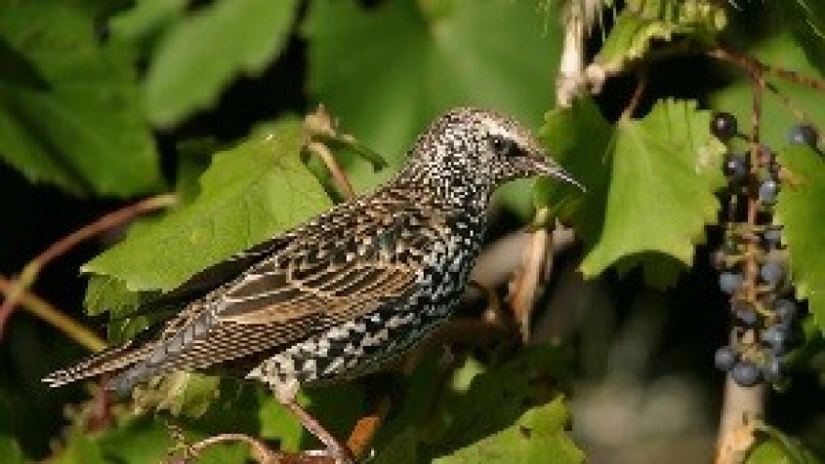
lastavice
Sele u tople krajeve. Zato ih zovemo ptice selice.
rode
čvorak

Slide 22
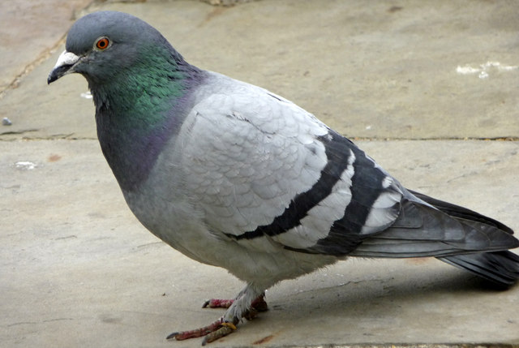
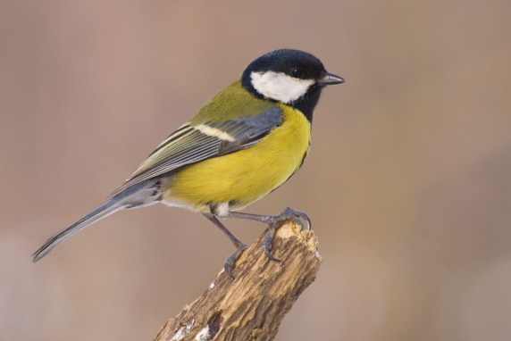
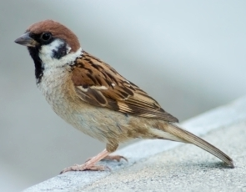
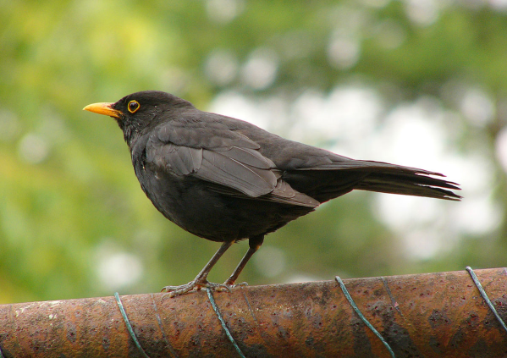
U našim krajevima ptice stanarice su
golub
sjenica
vrabac
kos

